Slide 1

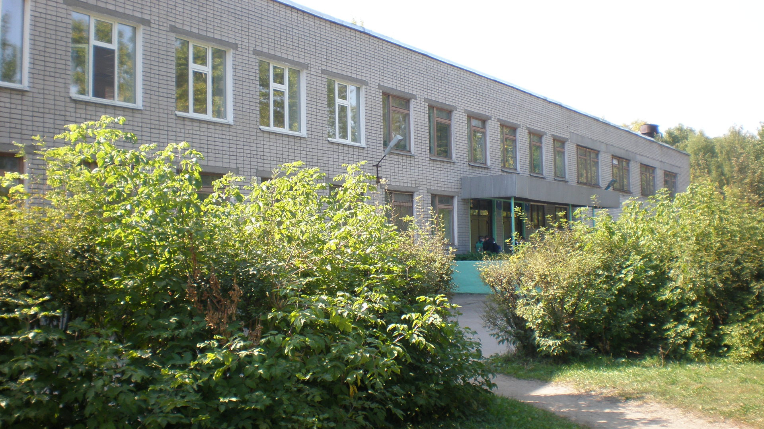
МОУ “Татарско – русская средняя общеобразовательная школа № 10 с углубленным изучением отдельных предметов” Приволжского района города Казани

Slide 2
Методическая тема школы:
«Профессиональное мастерство учителя и его роль в формировании конкурентоспособной личности в условиях национальной школы »

Slide 3
Итоги учебно – воспитательной работы за I четверть
2009-2010 учебного года

Slide 4
№ | Результаты учебной деятельности | 1-4 кл. | 5-9 кл. | 10-11 кл. | Всего
1 | Количество учащихся на начало 2009/2010 учебный год | 138 | 171 | 64 | 373
2 | Количество учащихся на конец 1 четверти | 137 | 169 | 64 | 370
2.1 | Из них обучались по оценочной системе (кроме 1-х классов) Обучаются в 1 классе | 93 44 | 169 - | 64 - | 326 -
2.2 | Окончили на «4» и «5» Качество обучения (%) | 54 58 | 75 44,4 | - - | 129 49,2
2.3 | В т.ч. отличники % от аттестованных | 6 6,5 | 7 4,1 | - - | 13 5
3 | Успеваемость (%) | 100 | 100 | - | 100

Slide 5
Качество ЗУН по классам
( в сравнении с соответствующим периодом 2008-2009 учебный год)

Slide 6
Подготовка к ЕГЭ
Организационно-методическая работа
Работа с родителями выпускников
Работа с учащимися 11-ых классов
Составлен и утвержден план подготовки к ЕГЭ
Утвержден перечень учебной литературы и материалов по подготовке к ЕГЭ
Составлен график проведения дополнительных занятий
Проведены родительские
собрания по подготовке к ЕГЭ: «О порядке подготовки и проведения ЕГЭ по русскому языку и математике», «Психологические особенности подготовки к ЕГЭ»
- Индивидуальные беседы с родителями выпускников
Консультирование учащихся
Пройдено тестирование отдельными учащимися 11-ых классов по предметам в режиме online на сайте www.fipi.ru

Slide 7
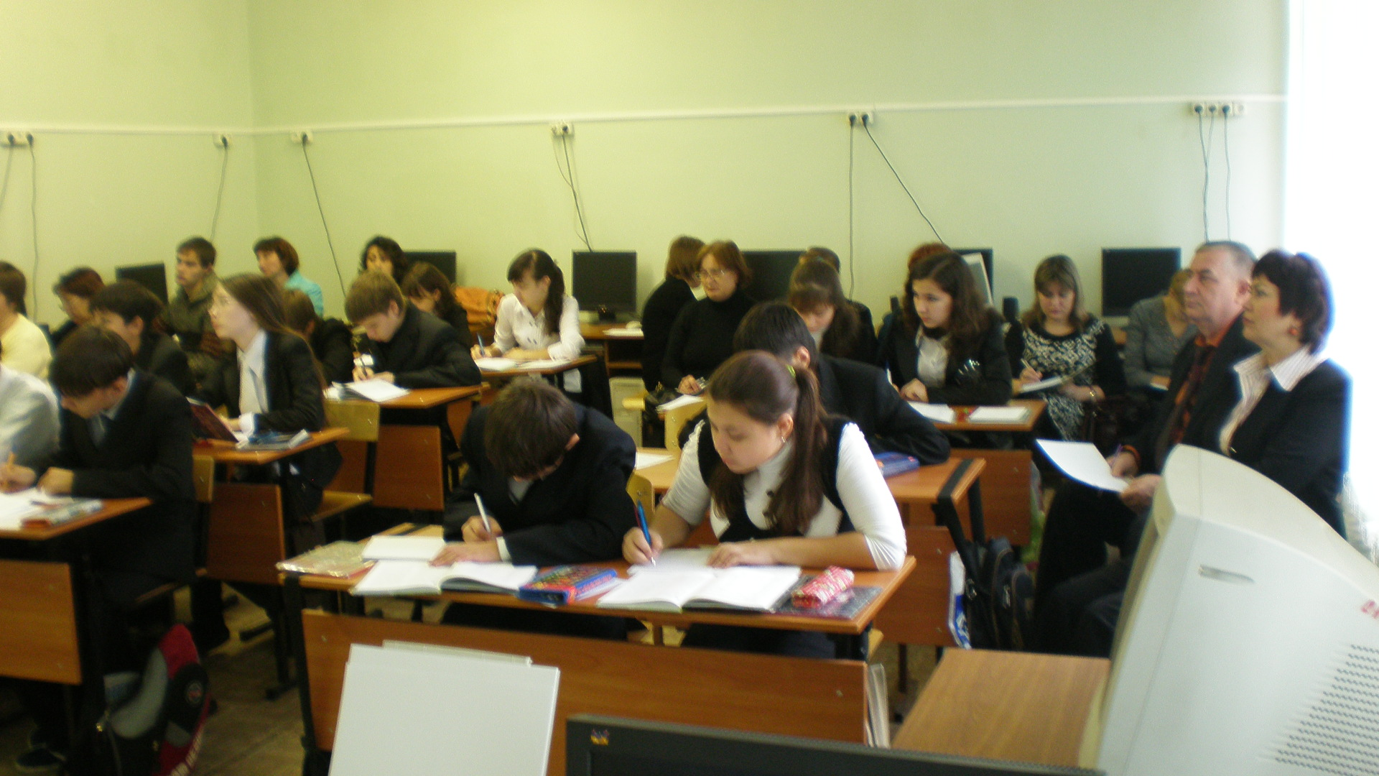
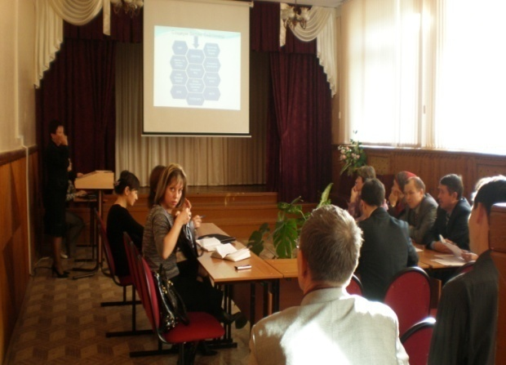
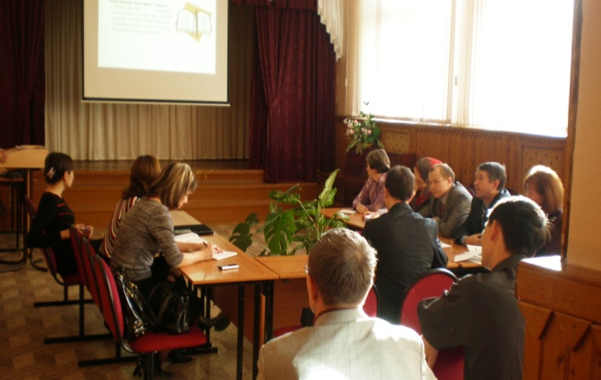
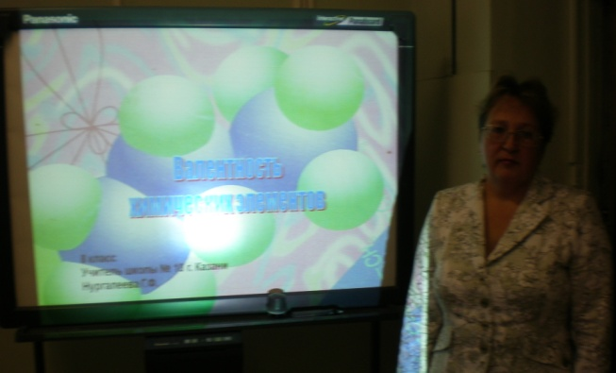

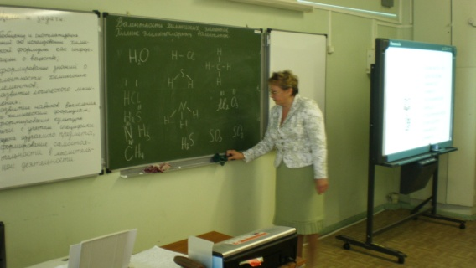
Семинары
14 октября состоялась презентация инновационной работы школы для специалистов национального образования районных отделов города Казани.
21 октября проводился районный семинар – практикум для учителей
химии по теме :
«Воспитание конкурентоспособной личности на уроках химии в условиях национальной школы»

Slide 8
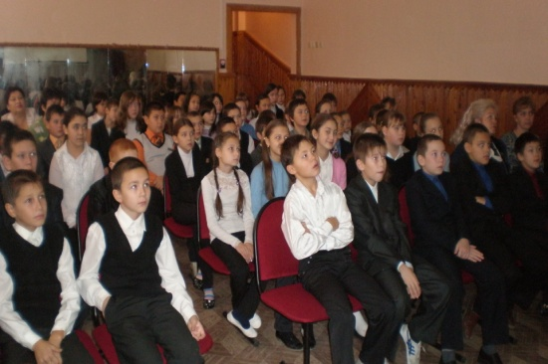
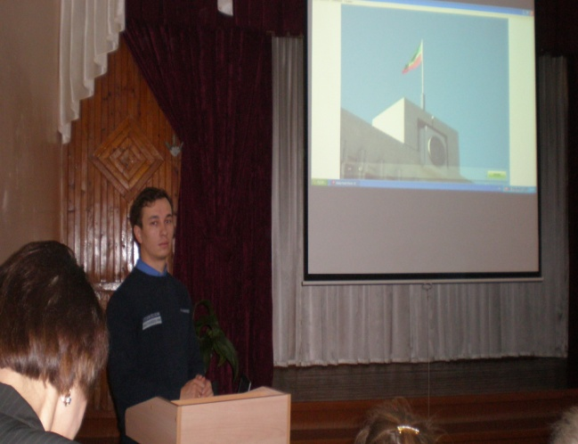
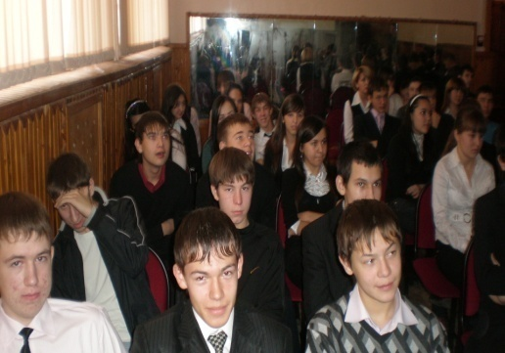
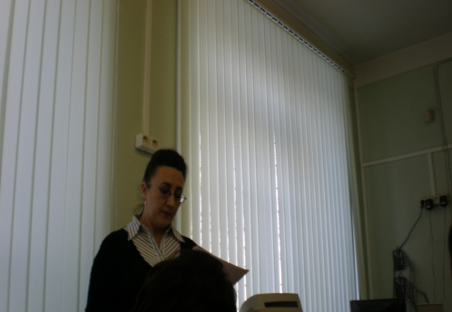
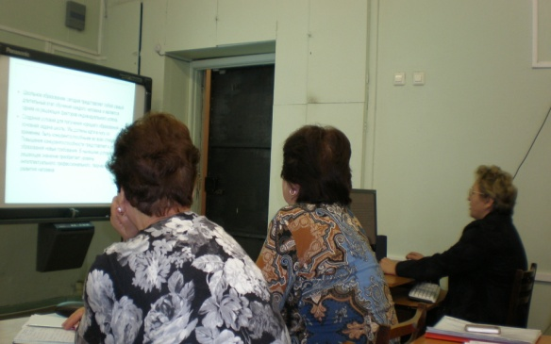
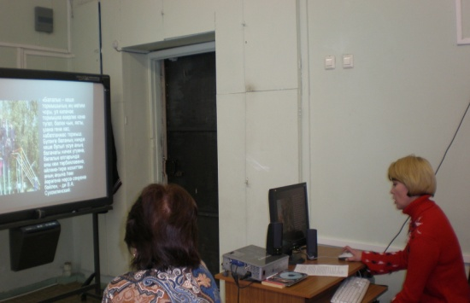
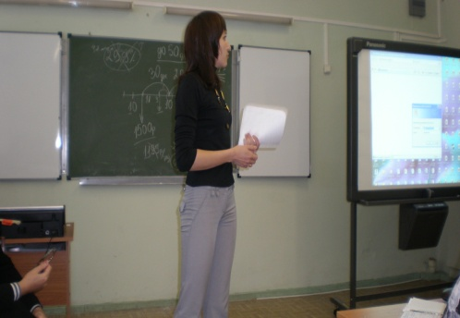
28 октября во всех классах проводились Парламентские уроки – 2009 по теме:
«Где рождаются законы»
3 ноября состоялся педагогический совет по теме: «Школа как носитель нравственного, духовного, умственного и физического здоровья детей»

Slide 9
Работа с одаренными
Количество одаренных детей | Из них по области одаренности | Охват дополнительными образовательными услугами
11 | Гуманитарная-3 | «Яшь эколог», «Балкыш»
 | Естественно-математическая-2 | «Юный программист», «Военно - историческое моделирование»
 | Художественная-3 | «Палитра», «Нур»
 | Спортивная-3 | -

Slide 10
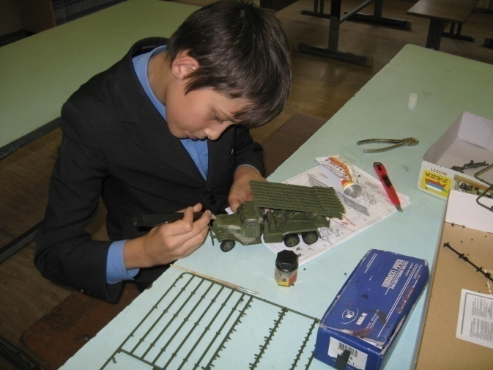
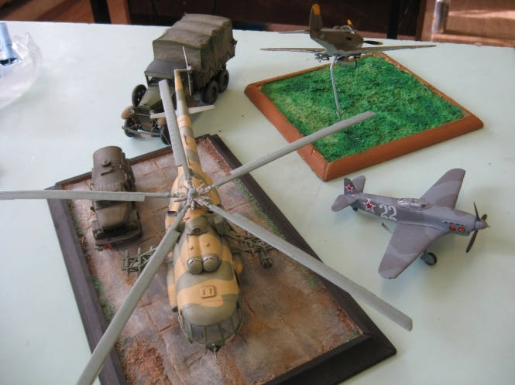
Использование возможностей сети Интернет в обучении различным учебным дисциплинам и в дополнительном образовании: участие в интернет-проекте «Жизнь без границ» (руководитель Габдуллина А.Р., кружок информатики «Юный программист»)
Кружок военно-исторического моделирования (защита проектов)
Районный конкурс «Вертолетная фантазия» -
2 место
Районный конкурс «Говорим и поем на английском» 3 место
Школьный этап Всероссийской олимпиады школьников с 15 по 31 октября участвовало 174 (45%) учащихся

Slide 11
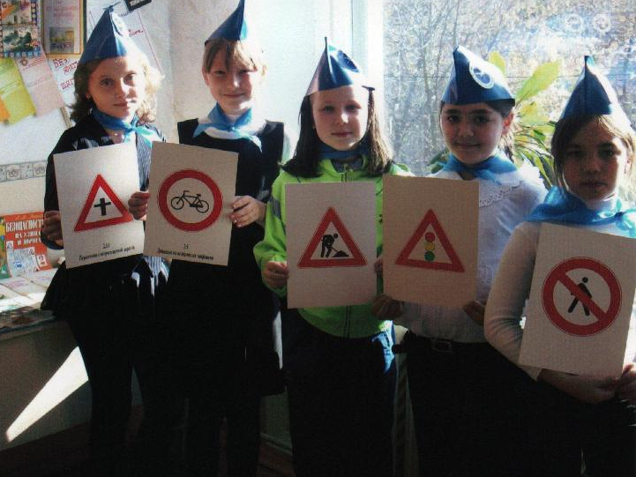


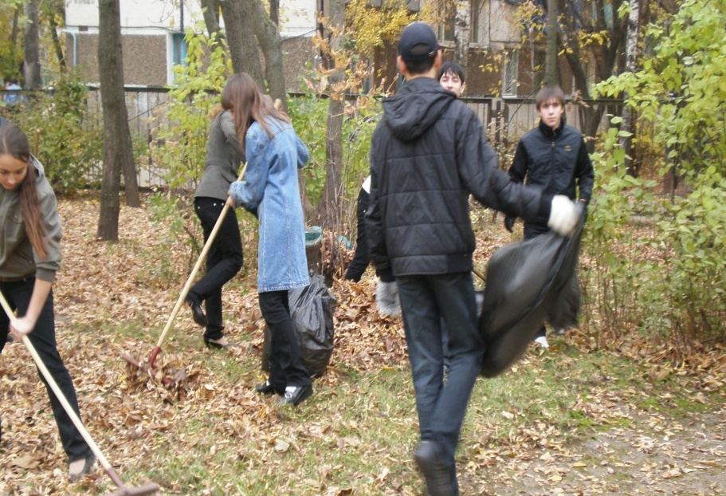
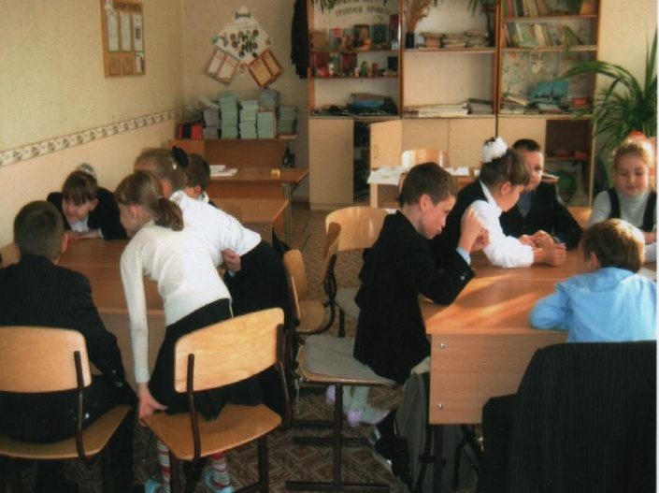
Детское движение
232 учащихся
64 учащихся

Slide 12
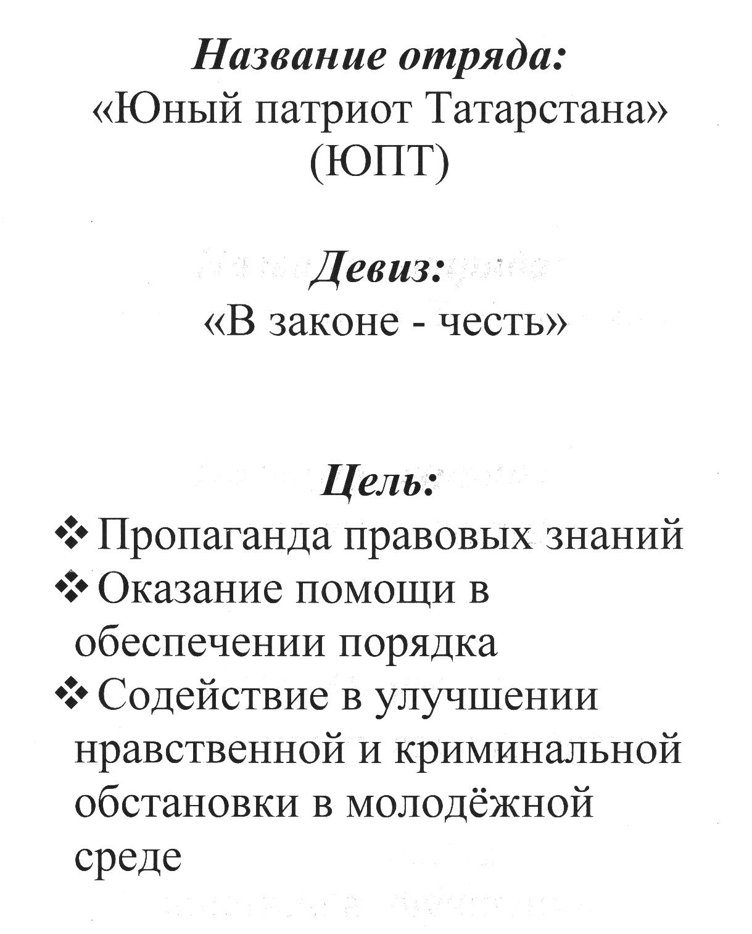
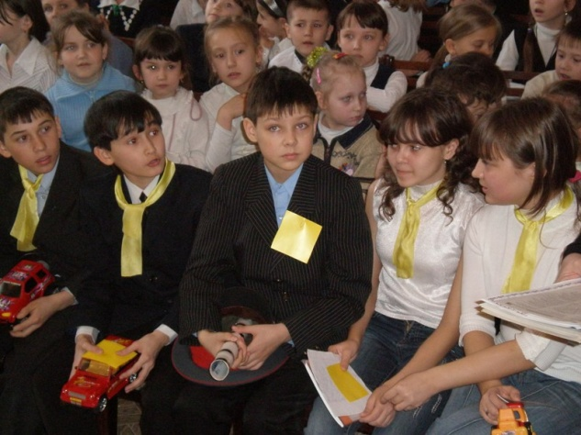
Правоохранительный отряд

Slide 13
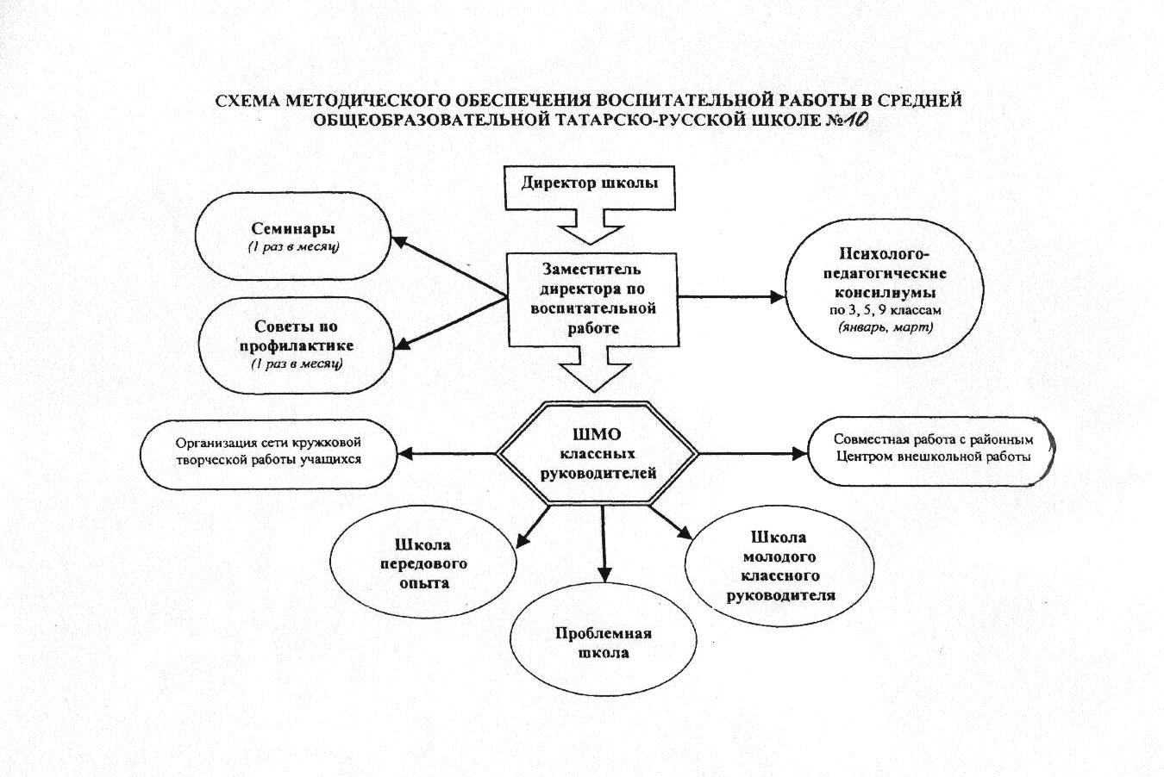

Slide 14

Направления работы:
Организация и планирование воспитательной работы
Система учета сведений об учащихся
Учет успеваемости учащихся
Психофизиологические методики
Работа с проблемными учениками
Взаимодействие с родительским коллективом
Классные часы и внеклассные мероприятия

Slide 15
Показатели участия детей в дополнительном образовании

Slide 16
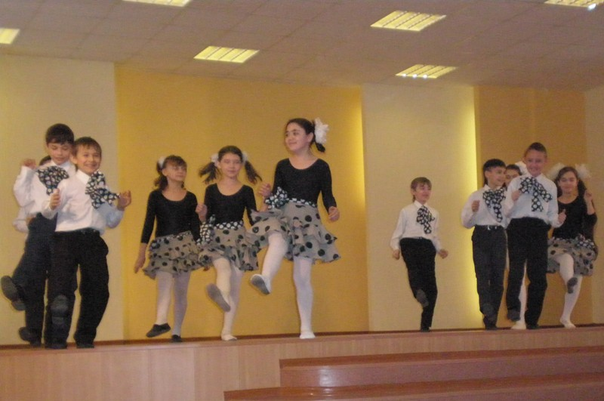
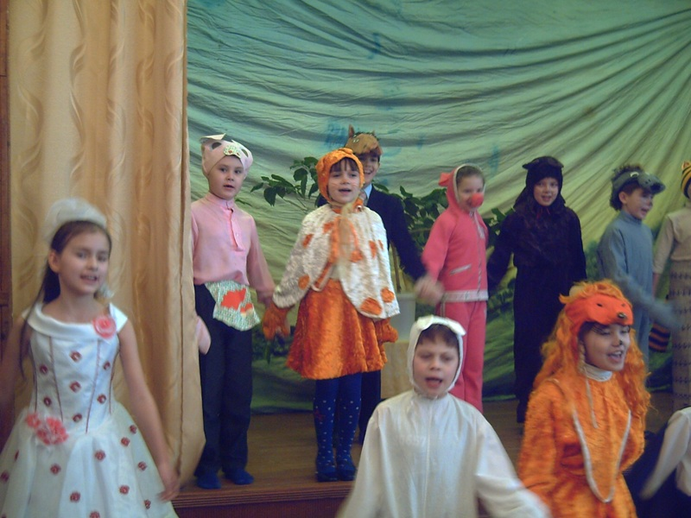
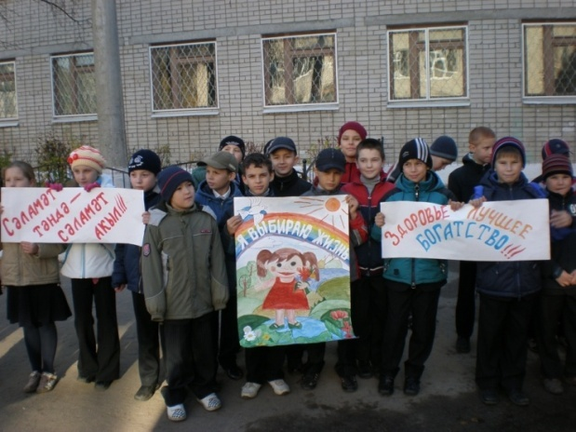
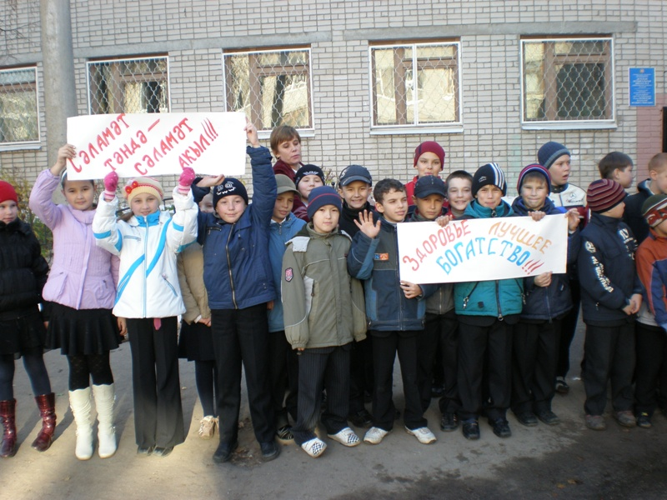
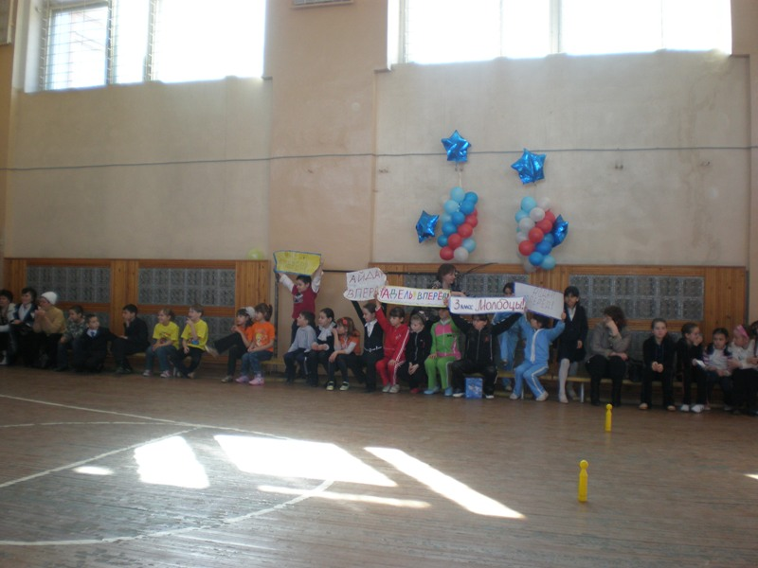

Slide 17
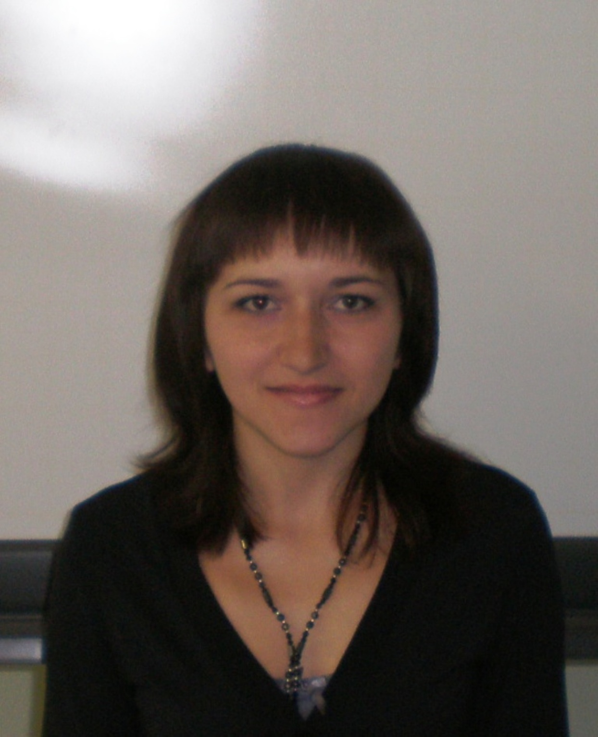
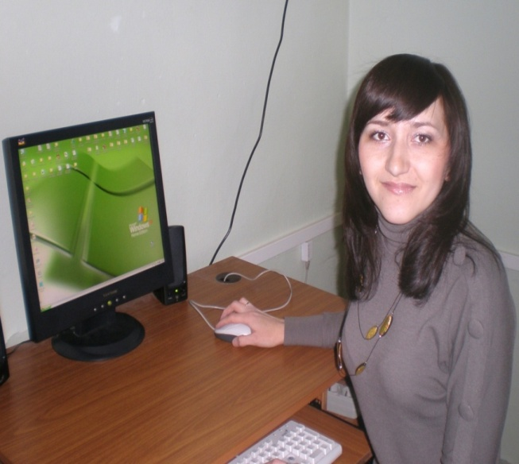
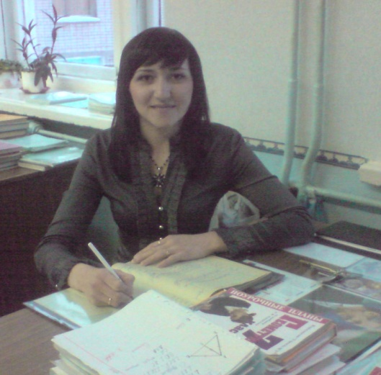
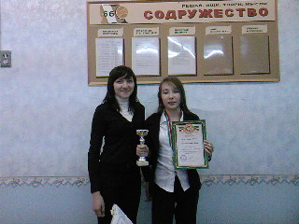
Работа с молодыми педагогами

Slide 18
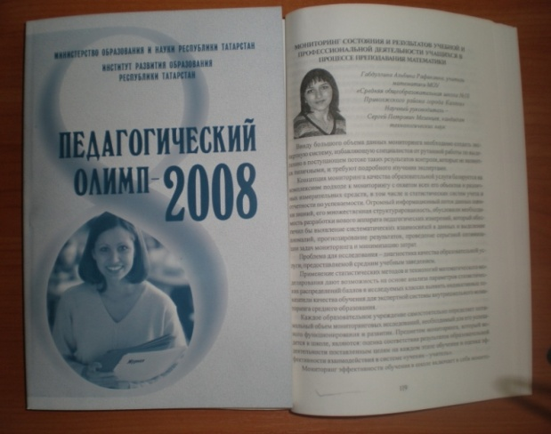


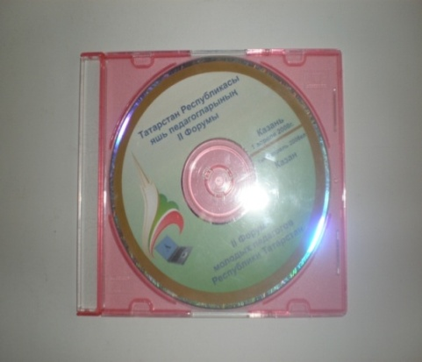
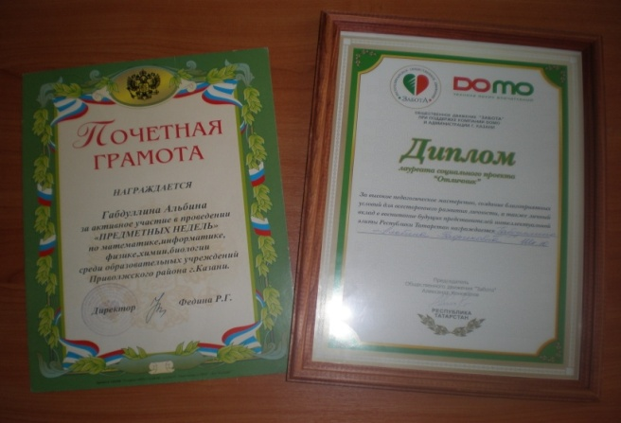
УЧАСТИЕ:
в исследовательском интернет – проекте «Жизнь без границ»
в конкурсе интернет – сайтов
(среди образовательных учреждений РТ)
в республиканском конкурсе «Социальный портрет пожилого человека Татарстана»
в республиканском конкурсе рисунков «Мой любимый классный руководитель»

Slide 19
Экспериментальная работа
Тема: «Языковое поле как средство социализации личности»
ИРО и Н РТ
КПК
ИСГЗ
ТГГПУ, КГУ

Slide 20
Профильное обучение
Профильное обучение
Филологический
(10 А, 11 Б)
Профильные предметы
Оборонно – спортивный
( 10 Б, 11 А)
Профильные предметы
Русский язык
Литература
ОБЖ
Физическая культура
Ин. язык
(английский)

Slide 21

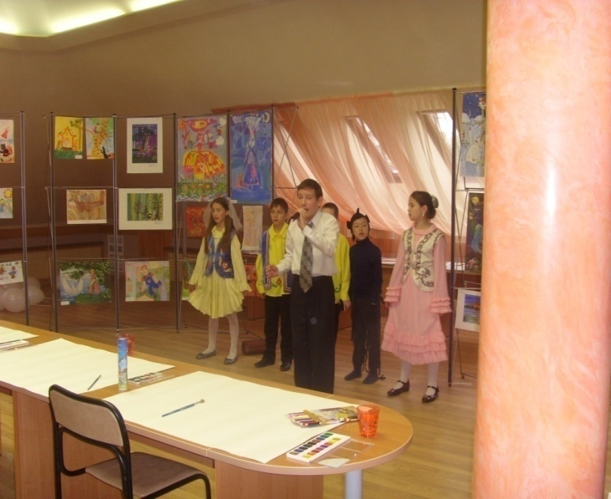

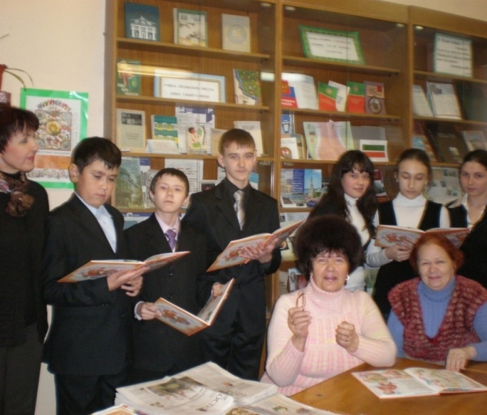
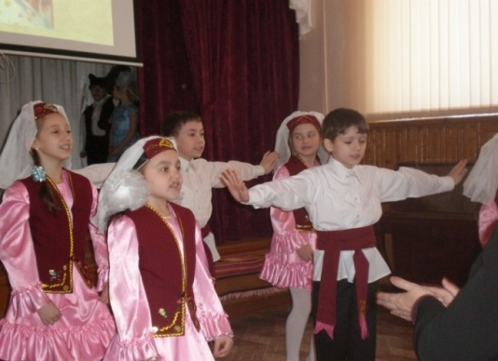
Национальное образование

Slide 22
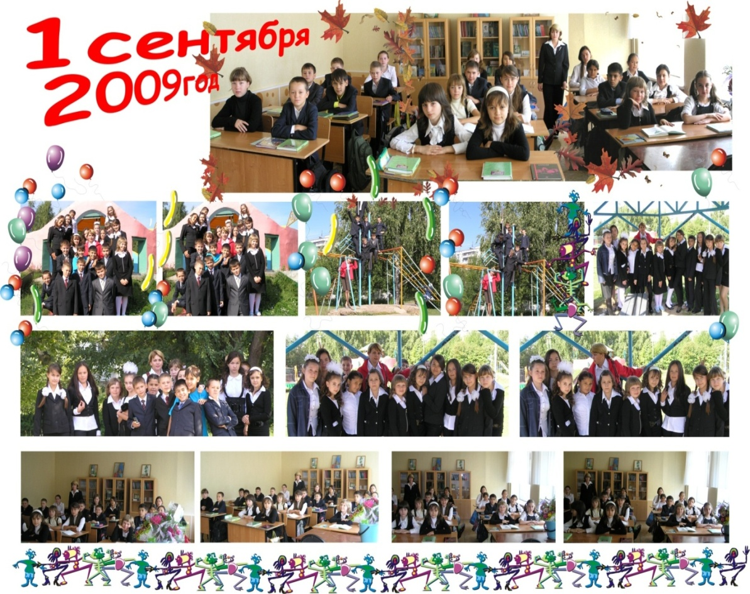
ПРОГРАММА РАЗВИТИЯ ШКОЛЫ
удовлетворение образовательных запросов обучающихся и их родителей через повышение вариативности образования,
сохранение единого образовательного пространства,
расширение возможностей получения образования повышенного уровня

